Slide 1
网站建设与持续运营
真实项目证据
建站与代运营
成功案例
408
2026 年 1 月至 7 月询盘记录
用上线项目证明交付能力。
用持续运营承接真实询盘。
8
上线网站案例
海外网站建设
内容与 SEO
广告与询盘追踪
案例、月报和询盘数据均来自项目资料。
成功案例与服务方案
Notes:
[Sources]
- /Users/mac/Desktop/项目/东莞市永盛进出口有限公司/东莞市永盛进出口有限公司-近三月维护询盘情况2.png
- Eight user-provided public website project URLs

Slide 2
01 商业目标
老板需要的是能承接询盘的网站
网站负责第一印象和需求承接。代运营让目标客户持续看到网站，并把每一次联系变成可追踪的数据。
01
02
03
04
被目标客户看到
看懂产品与能力
愿意发起联系
运营团队复盘
SEO、内容和广告带来有效访问
页面结构让客户快速找到答案
表单、邮箱和 WhatsApp 随时可用
根据真实询盘继续改页面和投放
建站解决起点。持续运营决定网站能否长期产生业务价值。
建站与代运营成功案例
02
Notes:
[Sources]
- User brief, 2026-08-10
- /Users/mac/Documents/Obsidian Vault/QEEHUA Pump/WordPress 表单与事件追踪.md

Slide 3
02 交付能力
公开案例已经覆盖多类外贸业务
20+
3Y+
100%
本次案例组合
独立站上线
前端开发经验
多端响应式适配
能力范围
8 个公开案例
WordPress 与 Elementor
Shopify 与 Liquid
响应式页面与前端交互
基础 SEO 与性能优化
Cloudflare 加速
第三方信任与功能集成
5 个工业项目，3 个家居与消费项目
建站与代运营成功案例
03
Notes:
[Sources]
- https://sl.douday.com/ (public capability claims)
- Eight user-provided public project URLs, portfolio classification based on visible homepage business focus

Slide 4
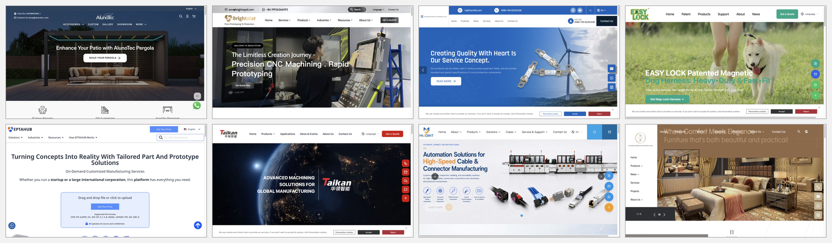
03 项目组合
八个上线项目，覆盖工业、家居和消费品牌
Mijoint EPTAHUB Brightstar Taikan Hualing GFEFUSE
Richart Furniture AlunoTec EASY LOCK
建站与代运营成功案例
04
Notes:
[Sources]
- https://www.mijoint.com/
- https://www.eptahub.com/
- https://www.brightrapid.com/
- https://www.hl-ccm.com/
- https://www.dcfuselink.com/
- https://www.richart-furniture.com/
- https://alunotec.shop/
- https://www.easylocksmart.com/
- All screenshots captured 2026-08-10 with the in-app browser

Slide 5
04 真实询盘总览
真实运营结果比作品截图更有说服力
永盛项目的询盘登记、渠道数据和成交反馈都保存在项目资料中。以下结果均来自原始截图。
408
+70%
269
1 单
2026 年 1 月到 7 月询盘记录
4 月接手后月均询盘增幅
Google 与 Facebook 可确认询盘
阿根廷询盘已成交试订单
我们把流量、询盘和成交分开统计。
广告平台的点击和转化只用于诊断，真实结果以询盘登记和业务反馈为准。
月均询盘按 1 月到 3 月与 4 月到 7 月的登记数量计算。
建站与代运营成功案例
05
Notes:
[Sources]
- /Users/mac/Desktop/项目/东莞市永盛进出口有限公司/东莞市永盛进出口有限公司-近三月维护询盘情况2.png
- /Users/mac/Desktop/项目/东莞市永盛进出口有限公司/东莞市永盛进出口有限公司-近三月维护询盘情况.png
- /Users/mac/Desktop/项目/东莞市永盛进出口有限公司/东莞市永盛进出口有限公司-谷歌阿根廷案例.png
- Calculation: Jan to Mar average 41.7; Apr to Jul average 70.8; increase 69.8%

Slide 6
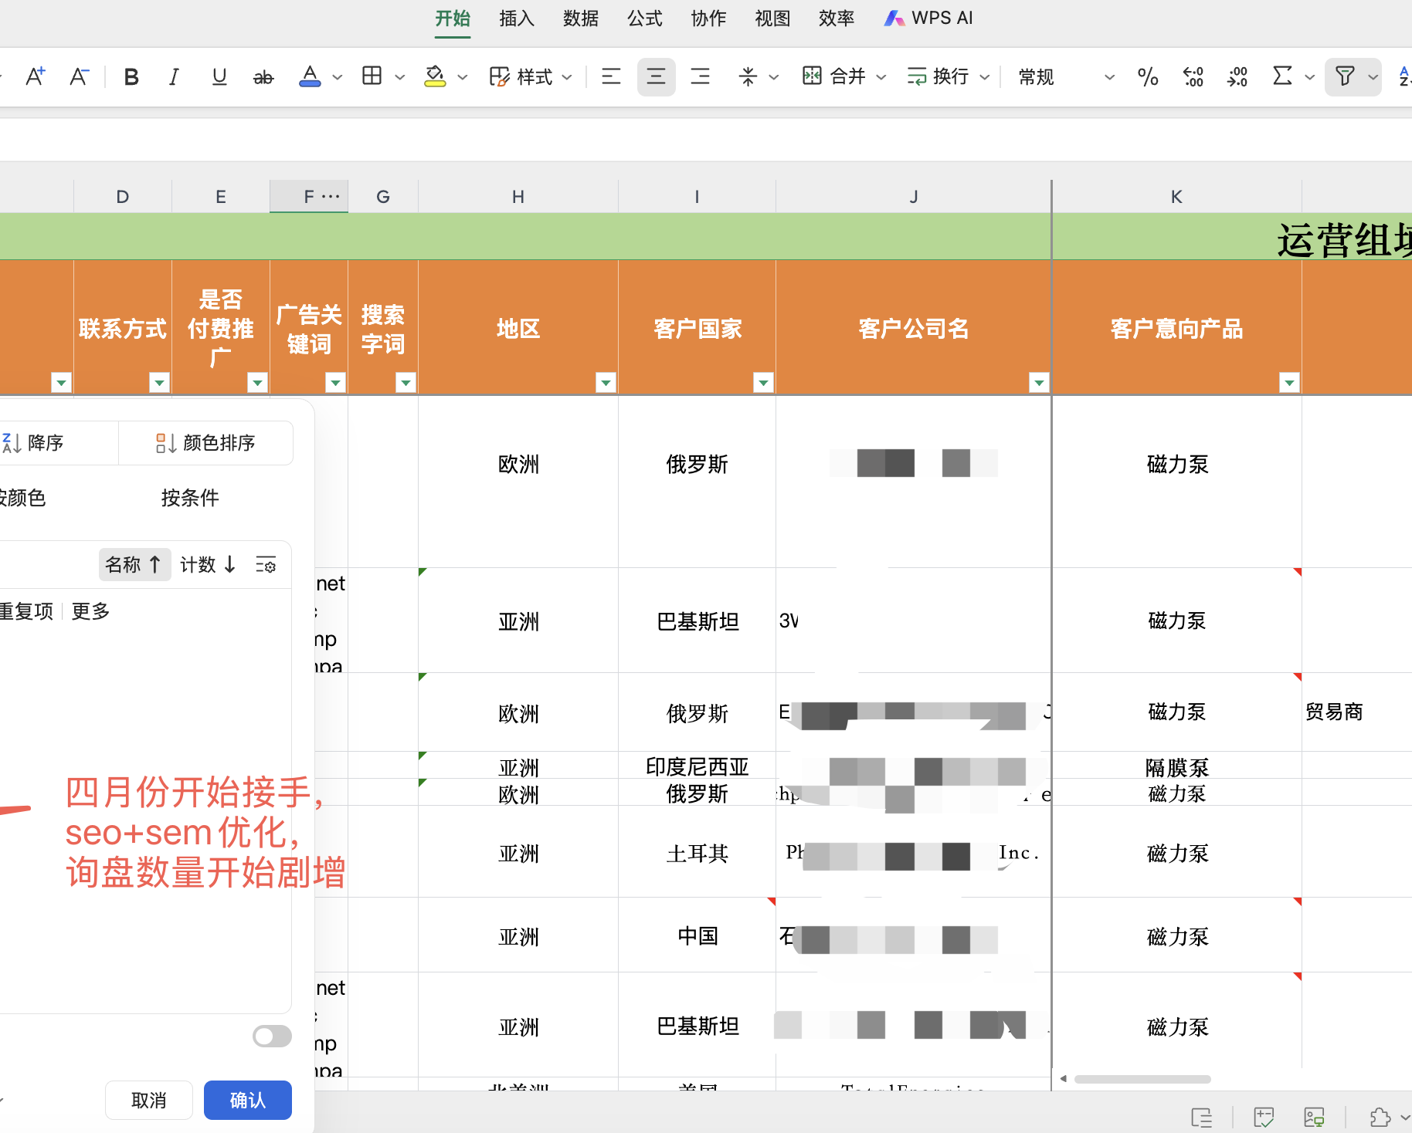
05 询盘增长案例
接手后月均询盘从约 42 条增至约 71 条
永盛项目在 2026 年 4 月开始由新团队接手 SEO 和广告运营。
4 月开始接手
接手前 3 个月
接手后 4 个月
125 条，月均 41.7 条
283 条，月均 70.8 条
建站与代运营成功案例
06
Notes:
[Sources]
- /Users/mac/Desktop/项目/东莞市永盛进出口有限公司/东莞市永盛进出口有限公司-近三月维护询盘情况2.png
- Monthly inquiry counts visible in the source: Jan 56, Feb 20, Mar 49, Apr 51, May 45, Jun 106, Jul 81

Slide 7
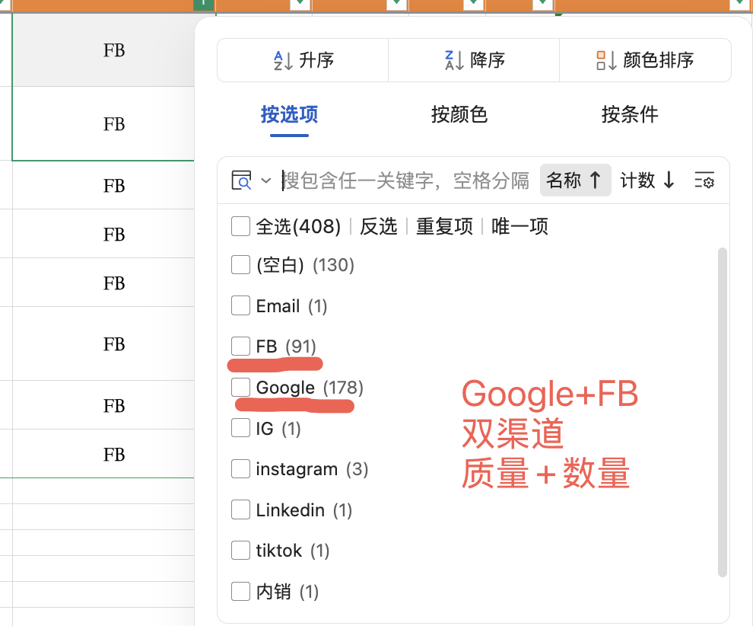
06 渠道组合
Google 与 Facebook 带来 269 条可确认询盘
双渠道同时承担数量和质量。来源未填写的记录单独保留，不强行归因。
Google 与 Facebook 合计占全部 408 条记录的约 66%。
建站与代运营成功案例
07
Notes:
[Sources]
- /Users/mac/Desktop/项目/东莞市永盛进出口有限公司/东莞市永盛进出口有限公司-近三月维护询盘情况.png
- Channel counts visible in the source: Google 178, Facebook 91, blank 130, other named channels total 9

Slide 8
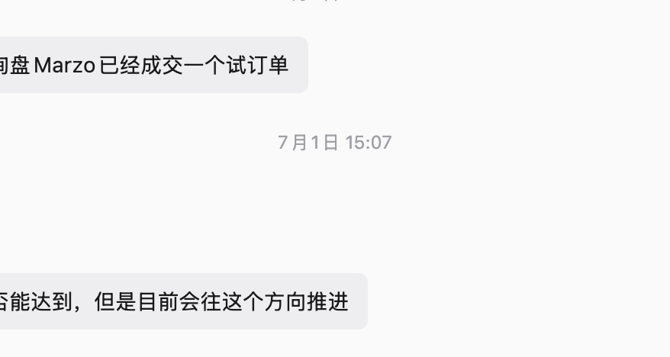
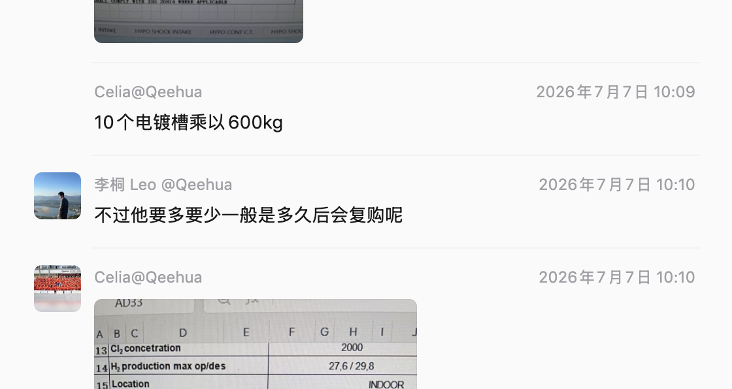
07 客户结果
询盘已经进入试订单和工程项目阶段
阿根廷 Google 询盘
意大利 Facebook 工程询盘
业务反馈已经成交一个试订单，后续继续推进。
客户发来 15 项规格表。项目包含 10 个约 600 kg 的电镀槽，仍在推进。
对外版本已对姓名脱敏。原始项目资料保留，用于内部核验。
建站与代运营成功案例
08
Notes:
[Sources]
- /Users/mac/Desktop/项目/东莞市永盛进出口有限公司/东莞市永盛进出口有限公司-谷歌阿根廷案例.png
- /Users/mac/Desktop/项目/东莞市永盛进出口有限公司/东莞市永盛进出口有限公司-脸书意大利客户案例3.png
- /Users/mac/Desktop/项目/东莞市永盛进出口有限公司/东莞市永盛进出口有限公司-脸书意大利客户案例2.png

Slide 9
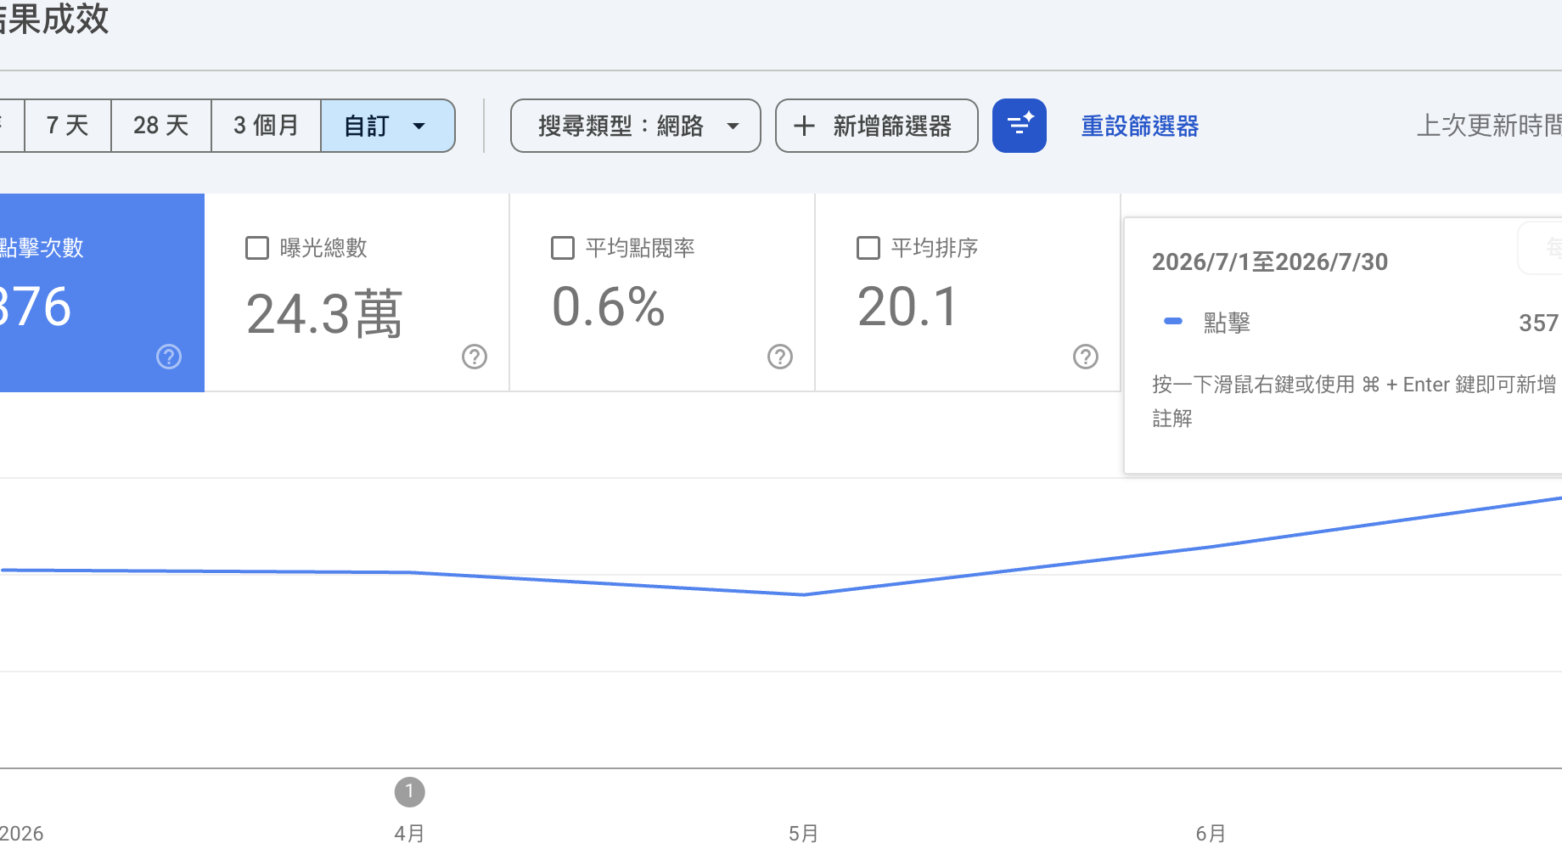
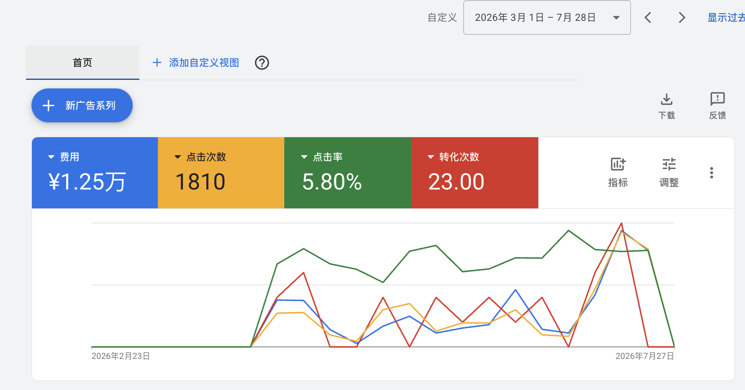
08 SEO 与广告
SEO 和广告同时供给流量，询盘表负责确认结果
自然搜索
Google Ads
1,376 次点击，24.3 万次曝光。7 月点击 357 次。
花费约 1.25 万元，1,810 次点击，点击率 5.8%，平台转化 23 次。
平台转化不直接等于真实询盘。最终结果仍以 408 条询盘登记为准。
建站与代运营成功案例
09
Notes:
[Sources]
- /Users/mac/Desktop/项目/东莞市永盛进出口有限公司/东莞市永盛进出口有限公司-近三月谷歌seo自然流量增长情况.png
- /Users/mac/Desktop/项目/东莞市永盛进出口有限公司/东莞市永盛进出口有限公司-近三月谷歌广告投流.png
- /Users/mac/Documents/Obsidian Vault/工作方法/询盘处理与真实转化口径.md

Slide 10
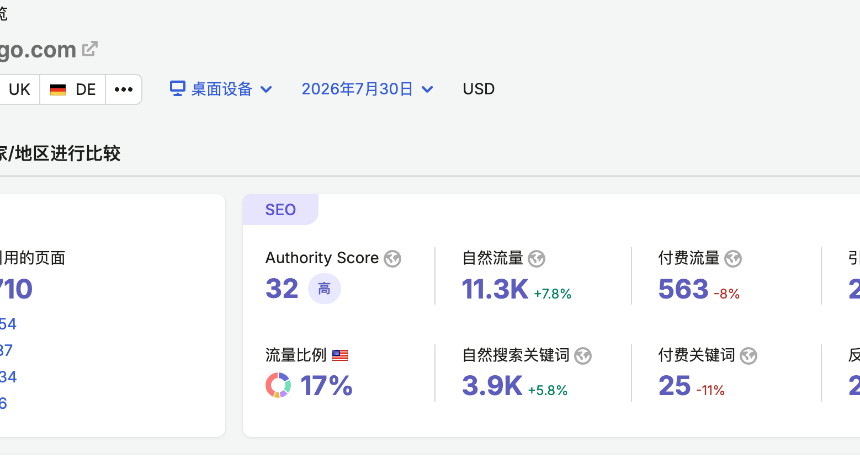
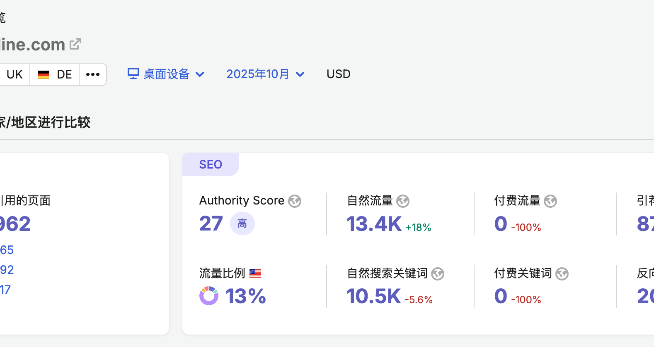
09 长期 SEO 案例
PCB 行业项目已经形成万级自然流量
深圳捷多邦项目
深圳聚谷项目
自然流量 11.3K，增长 7.8%。自然关键词 3.9K，增长 5.8%。
自然流量 13.4K，增长 18%。自然关键词 10.5K。
数据来自项目目录中的 Semrush 截图，分别记录于 2026 年 7 月和 2025 年 10 月。
建站与代运营成功案例
10
Notes:
[Sources]
- /Users/mac/Desktop/项目/深圳捷多邦科技有限公司/深圳捷多邦科技有限公司.png
- /Users/mac/Desktop/项目/深圳聚谷科技有限公司/深圳聚谷科技有限公司.png

Slide 11
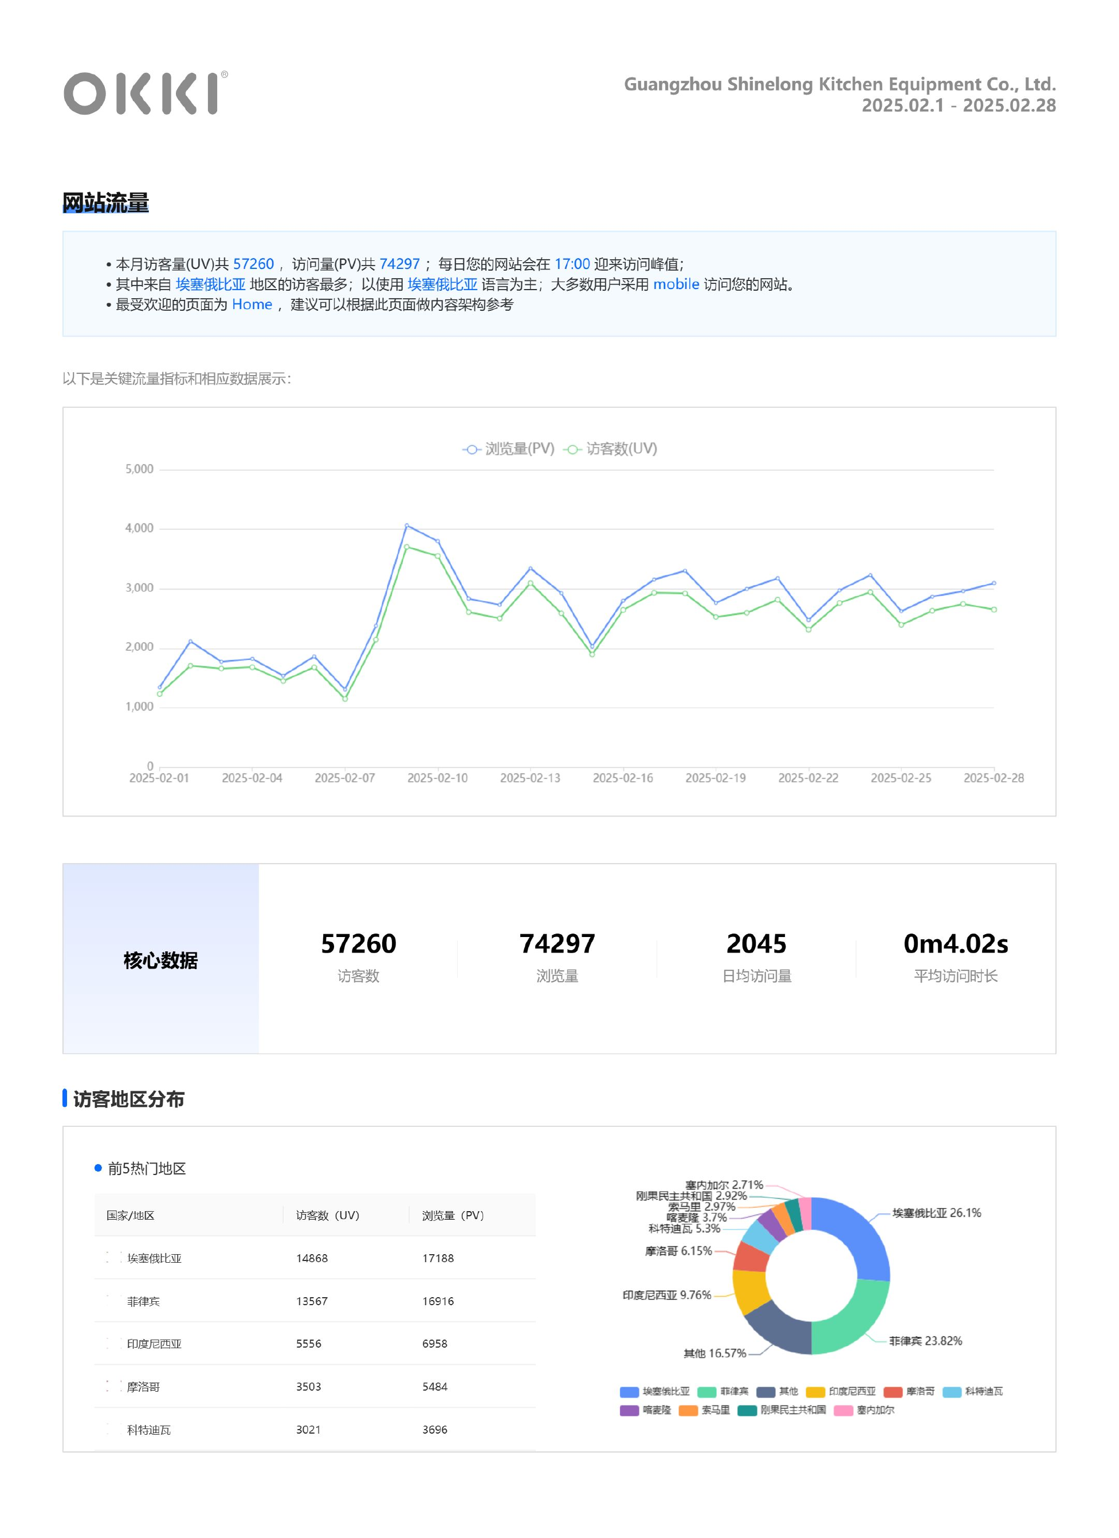
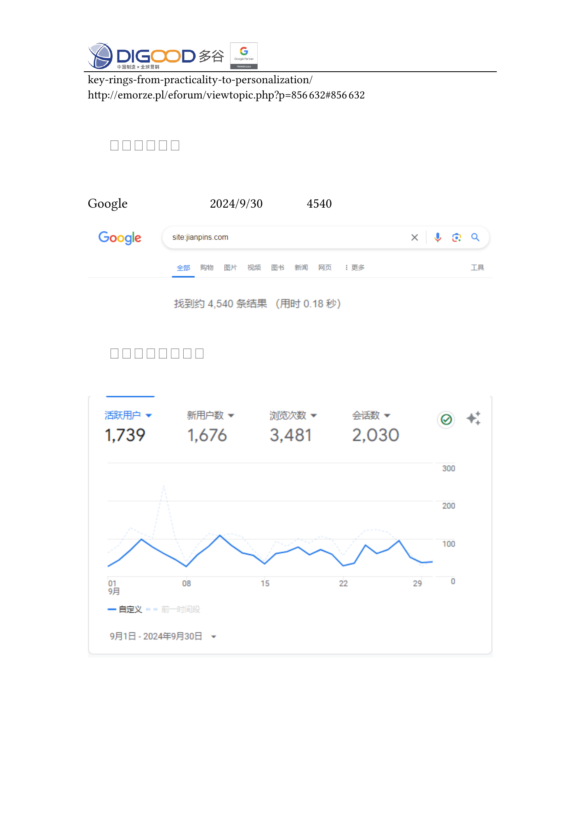
10 月报交付案例
月报把流量、收录和关键词交付做成可复盘记录
广州盛依隆
东莞济安
57,260
4,540
月访客
Google 收录
74,297 次浏览
406 个关键词
2 个关键词进入前 10
1,739 活跃用户
3,481 次浏览
255 个达标关键词
持续运营不仅交付文章。每月还要交付可核验的数据、问题和下月计划。
建站与代运营成功案例
11
Notes:
[Sources]
- /Users/mac/Desktop/项目/广州盛依隆厨房设备有限公司/广州盛依隆厨房设备有限公司-2025-02网站月度报告.pdf
- /Users/mac/Desktop/项目/东莞济安塑胶五金制品有限公司/东莞济安塑胶五金制品有限公司9月月报(1).docx

Slide 12
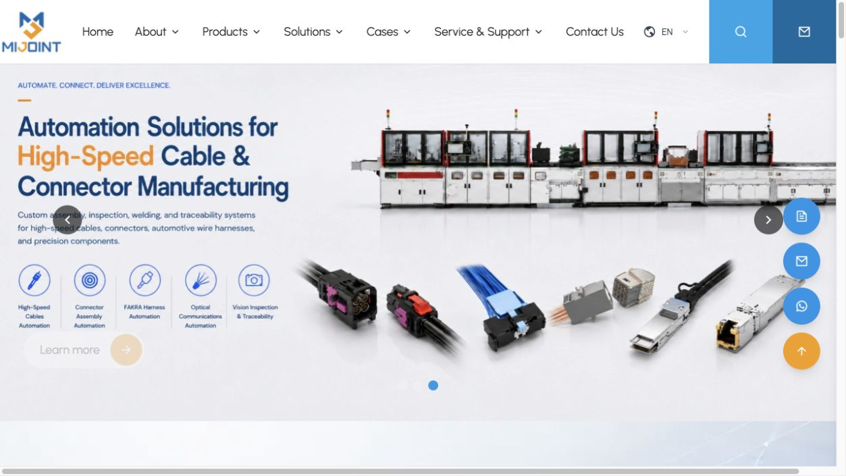
11 工业自动化案例
Mijoint 把复杂自动化能力讲清楚
1
行业入口清楚
AI 数据中心、光通信和汽车电子等场景可以直接进入。
2
产品与方案并行
客户既可以按设备找，也可以按业务问题找。
3
案例与服务继续承接
技术买家可以从了解能力走到查看案例和联系团队。
适合自动化设备、非标设备和复杂 B2B 产品
建站与代运营成功案例
12
Notes:
[Sources]
- https://www.mijoint.com/ (homepage screenshot and visible navigation, captured 2026-08-10)

Slide 13
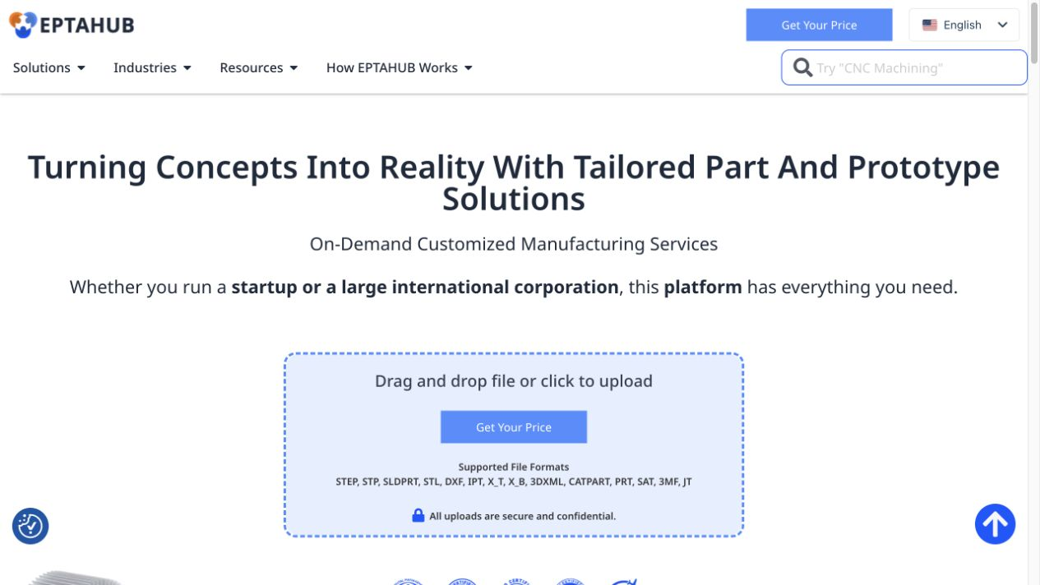
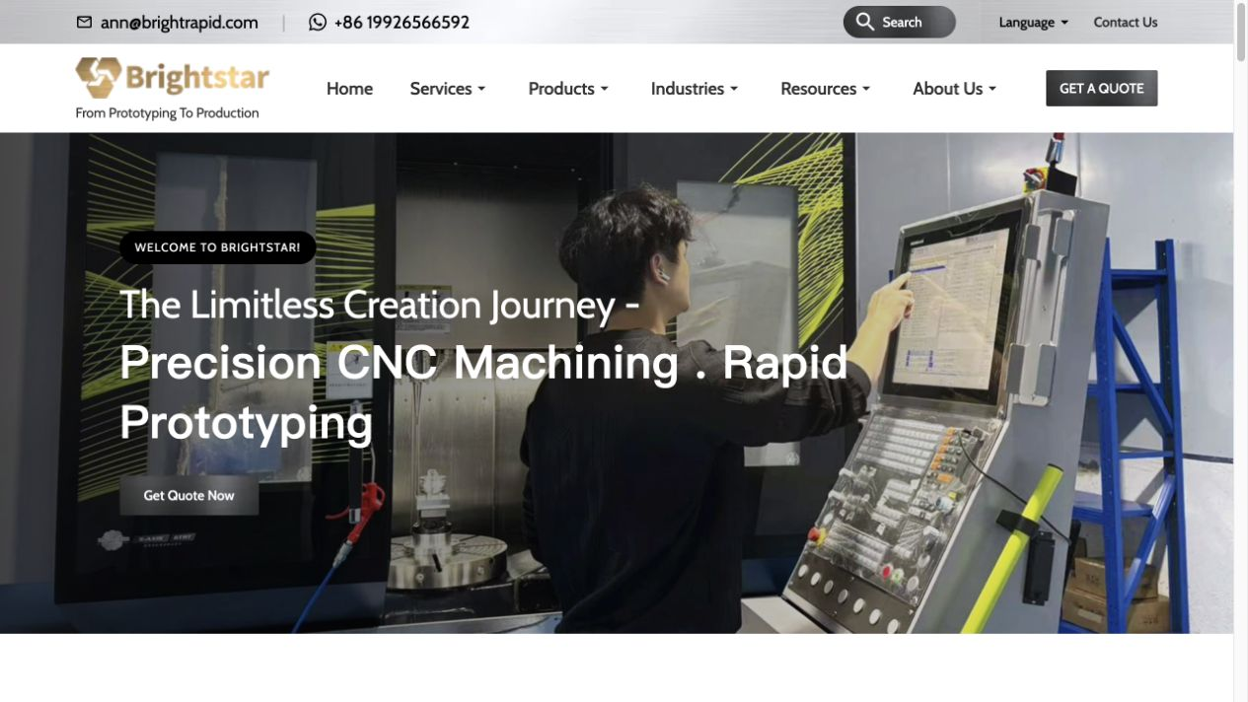
12 制造服务案例
报价型网站要缩短从需求到询价的路径
EPTAHUB
Brightstar
首屏放置文件上传和询价入口。客户可以直接提交制造需求。
首屏先说明加工能力，再用报价按钮推动下一步。
客户进入网站后，不用绕路就能提交明确需求。
建站与代运营成功案例
13
Notes:
[Sources]
- https://www.eptahub.com/ (homepage screenshot, captured 2026-08-10)
- https://www.brightrapid.com/ (homepage screenshot, captured 2026-08-10)

Slide 14
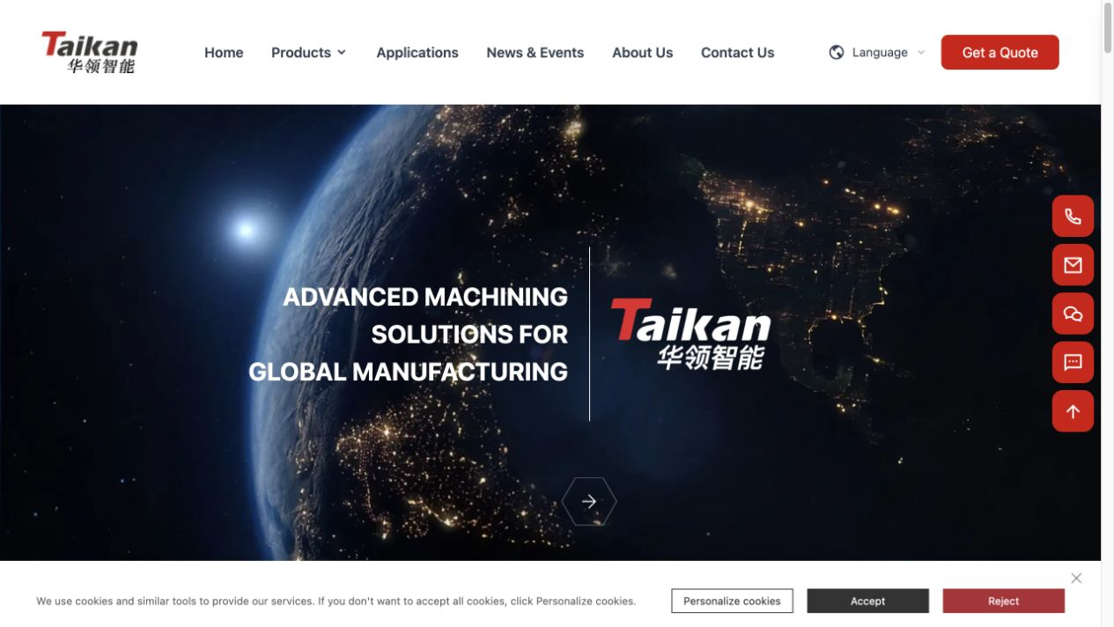
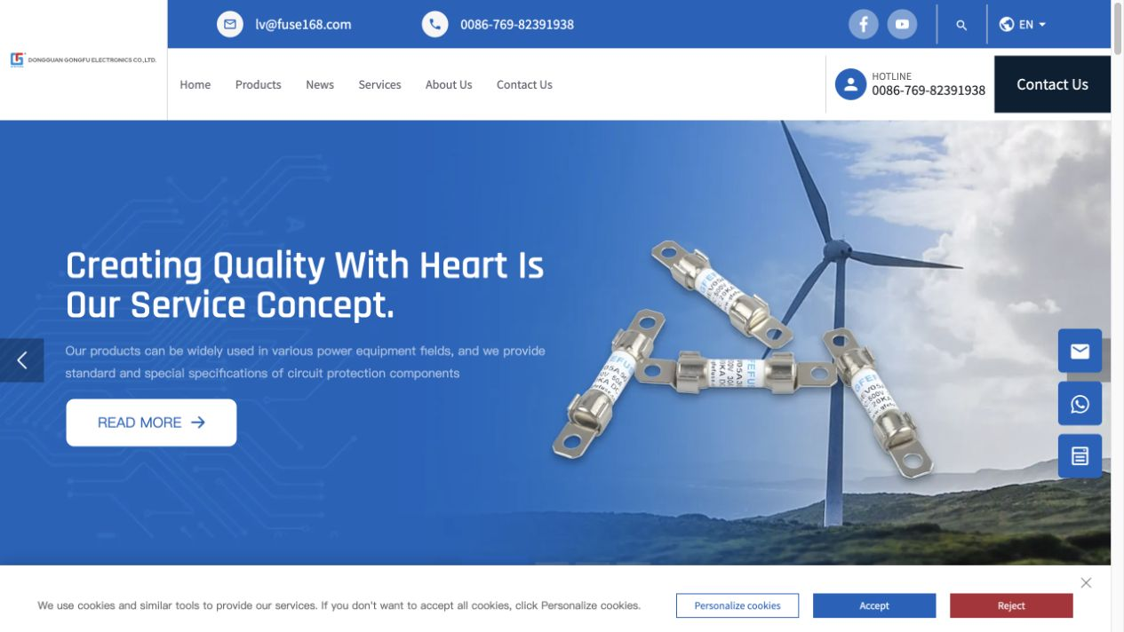
13 设备与零部件案例
工业网站先建立专业信任，再推动联系
设备型网站
零部件网站
产品分类、应用行业、研发能力和服务入口都要清楚。
规格范围、应用场景和联系方法要让采购人员快速确认。
专业信息先回答风险问题，联系入口再承接采购动作。
建站与代运营成功案例
14
Notes:
[Sources]
- https://www.hl-ccm.com/ (homepage screenshot, captured 2026-08-10)
- https://www.dcfuselink.com/ (homepage screenshot, captured 2026-08-10)

Slide 15
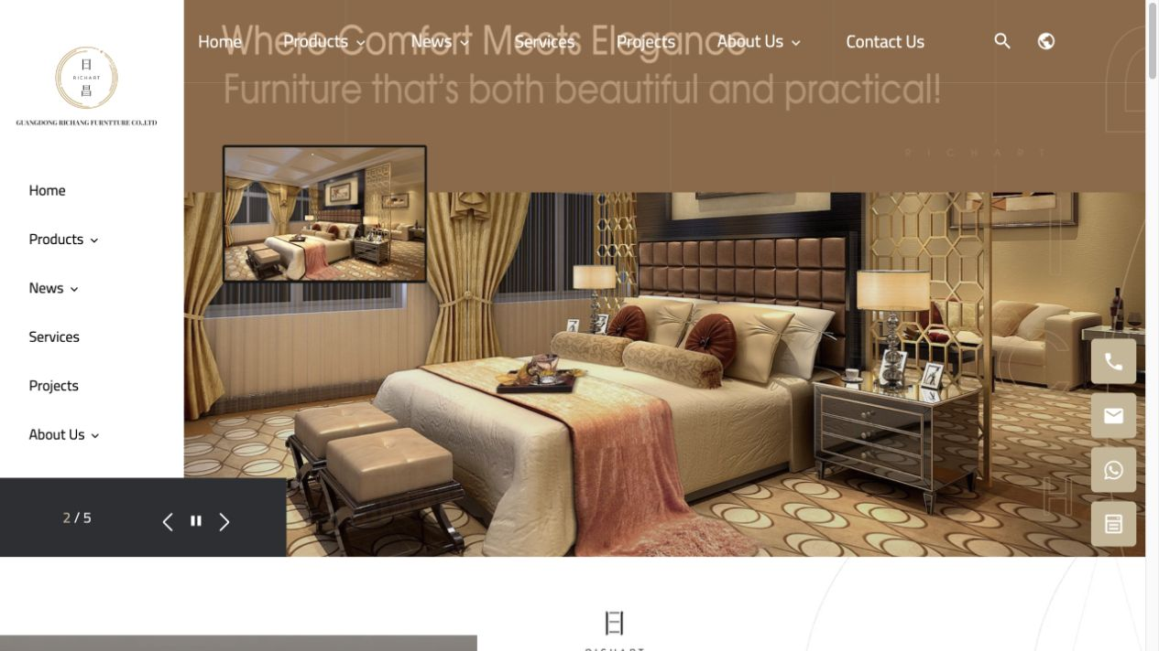
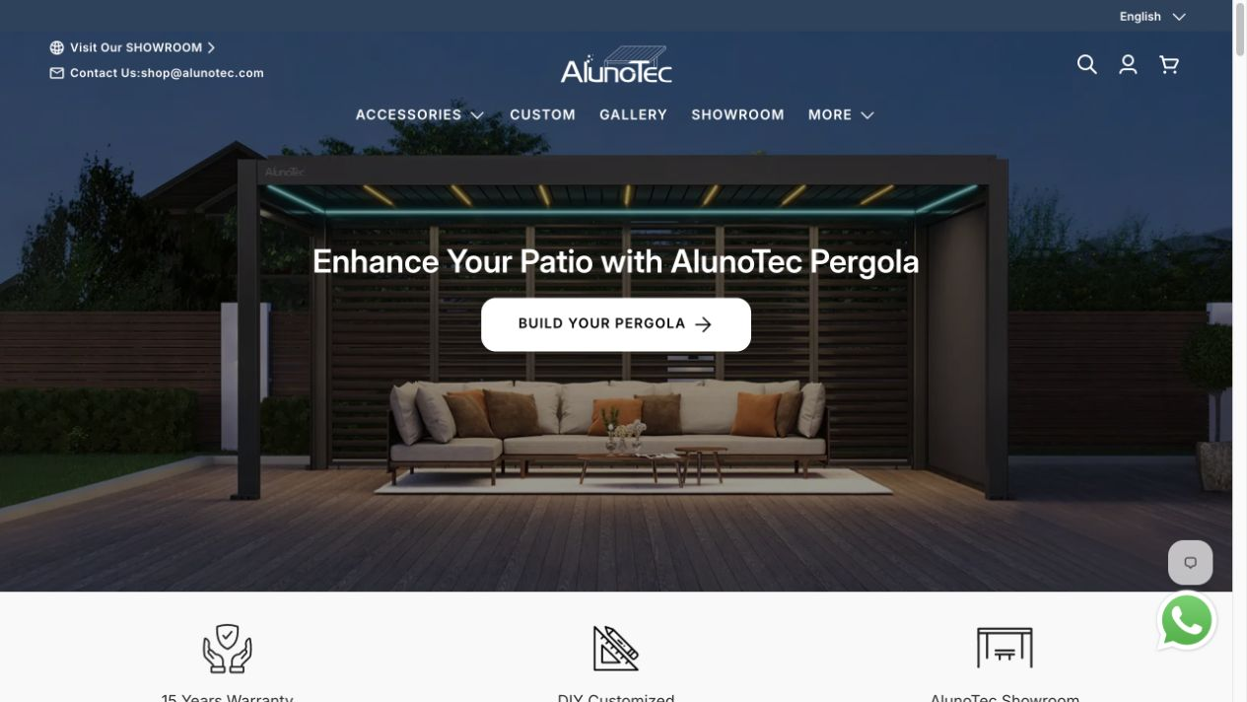
14 家居与户外案例
高客单价产品需要场景、细节和购买理由
Richart Furniture
AlunoTec
用酒店和别墅场景展示定制能力，再用项目与工厂信息建立信任。
把生活场景、产品结构、使用方式和购买入口放在同一条路径中。
高客单价网站需要让客户先看见使用效果，再理解产品细节。
建站与代运营成功案例
15
Notes:
[Sources]
- https://www.richart-furniture.com/ (homepage screenshot, captured 2026-08-10)
- https://alunotec.shop/ (homepage screenshot, captured 2026-08-10)

Slide 16
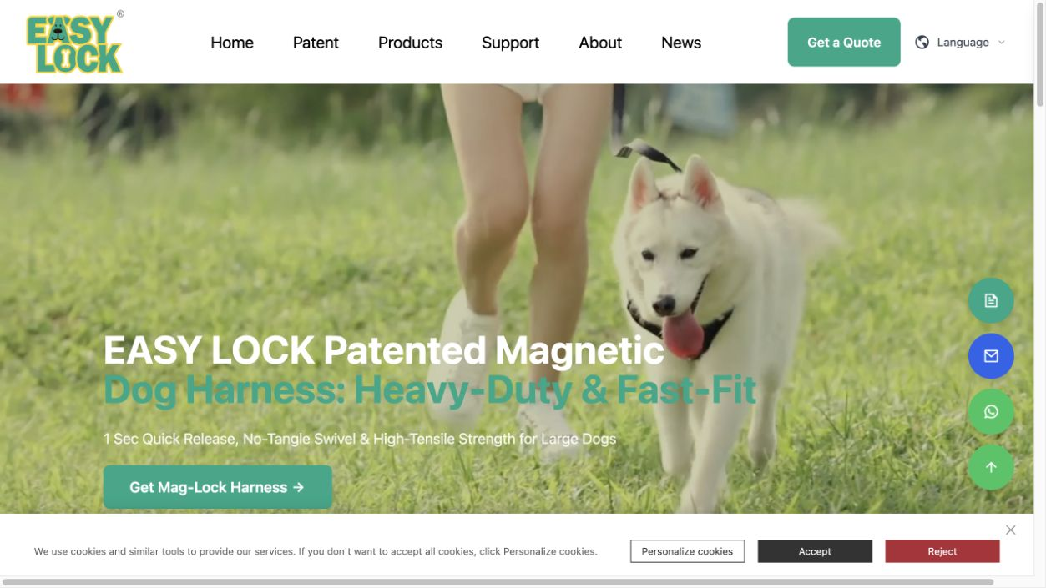
15 消费品牌案例
消费产品要让客户快速看懂核心功能
1
首屏只讲一个核心产品
磁吸宠物胸背带的定位清楚，客户不会先面对复杂目录。
2
功能点可以直接理解
快速解锁、磁吸固定和旋转结构都用简单语言表达。
3
下一步动作明确
产品分类和询价入口让消费者与渠道客户都有下一步。
产品越新，页面越需要用场景和功能解释减少理解成本。
建站与代运营成功案例
16
Notes:
[Sources]
- https://www.easylocksmart.com/ (homepage screenshot and visible feature copy, captured 2026-08-10)

Slide 17
16 技术交付
技术团队能把页面、性能和多端体验一起落地
20+
3Y+
100%
独立站上线
前端开发经验
多端响应式适配
页面搭建
电商与功能
上线质量
WordPress 与 Elementor
Tailwind CSS 与前端交互
Shopify 与 Liquid
表单、搜索和第三方集成
响应式检查
基础 SEO、缓存和 Cloudflare
同一支团队理解页面、代码和运营需求，修改可以更快回到业务目标。
建站与代运营成功案例
17
Notes:
[Sources]
- https://sl.douday.com/ (public capability claims and technology experience)

Slide 18
17 持续运营
代运营从上线第一天开始
01
02
03
04
05
确定市场
补齐内容
获得访问
记录联系
持续优化
重点国家、客户类型和产品
产品页、案例和落地页
SEO、内容和广告
表单、邮箱和 WhatsApp
看真实询盘并调整
建站团队和运营团队使用同一套页面与数据。
问题可以直接回到内容、功能和流量来源，减少反复沟通。
建站与代运营成功案例
18
Notes:
[Sources]
- /Users/mac/Documents/Obsidian Vault/QEEHUA Pump/新站上线 SEO 检查清单.md
- /Users/mac/Documents/Obsidian Vault/QEEHUA Pump/WordPress 表单与事件追踪.md
- User brief, 2026-08-10

Slide 19
18 数据复盘
每月看真实询盘，不把点击当成交
指标从访问逐步收窄到有效询盘。每一级都有对应的数据来源。
曝光与访问
GSC、GA4、广告平台
至少结合两类证据
客户邮件中的国家与需求
页面互动
目标页、按钮、资料下载
广告关键词和搜索词
联系行为
GA4 的渠道与落地页
表单、邮箱、WhatsApp
网站页面与联系入口
有效询盘
国家、公司与需求匹配
客户业务与产品匹配度
没有可用数据时明确标记未评估，不补出推测结论。
建站与代运营成功案例
19
Notes:
[Sources]
- /Users/mac/Documents/Obsidian Vault/工作方法/询盘交叉归因方法.md
- /Users/mac/Documents/Obsidian Vault/QEEHUA Pump/WordPress 表单与事件追踪.md
- /Users/mac/Documents/Obsidian Vault/QEEHUA Pump/新站上线 SEO 检查清单.md

Slide 20
19 合作方式
建站和代运营可以按阶段启动
先上线，再根据数据逐步增加投入。也可以把建站和后续运营一次交给我们。
网站上线 | 增长运营 | 全案代运营
网站结构与重点页面 | 内容计划与 SEO 页面 | 建站与持续内容
响应式与前端功能 | 产品页和落地页优化 | SEO 与广告执行
基础 SEO 与上线检查 | 数据追踪与月度复盘 | 表单和询盘追踪
表单与联系入口 | 按真实询盘调整 | 月度优化与报告
适合先建立海外网站 | 适合已有网站继续增长 | 适合长期交给团队负责
方案范围按产品数量、语言数量和运营目标确认。
建站与代运营成功案例
20
Notes:
[Sources]
- User brief, 2026-08-10
- Service structure prepared for proposal use. No pricing or performance result was invented.

Slide 21
20 下一步
先用一次网站诊断确定首月方案
请提供 3 项信息
你会拿到 3 项结果
1
现有网站或产品资料
页面优先级
先做哪些页面，哪些内容需要补齐
2
重点产品和目标国家
首月运营计划
内容、SEO 和流量获取如何安排
3
希望获得的客户类型
追踪与复盘清单
需要记录哪些联系和询盘信息
先把重点说清楚，再决定建站范围和代运营节奏。
建站与代运营成功案例
21
Notes:
[Sources]
- User brief, 2026-08-10

